Slide 1



App Hola Mundo
Bootcamp Fiori
Día 6

Slide 2

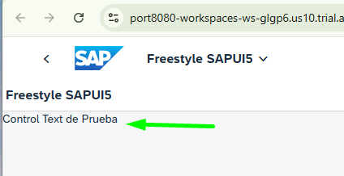
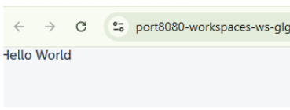
Creación de aplicación FreeStyle
Mostrar “Hola Mundo en nuestra App”
Agregar control Text(sap.m.Text)
Como Usar el Archivo i18n(Configuración en el archivo manifiest.json y hacer el binding en la vista)

Slide 3
Agregar App a Repo Público Github
Como requisito debemos tener una cuenta creada en GitHub y un Repositorio público donde deben ir actualizando el avance de cada una de las Actividades:
Para nuestro caso utilizaremos el repositorio del bootcamp donde iremos actualizando el avance de cada una de las sesiones.
Para iniciar el repo en BAS nos ubicamos en la raíz del proyecto en la línea de comandos y seguimos las instrucciones que github nos plantea al crear el repo:
echo "# Bootcamp-SAP-FIORI-P" >> README.md
git init
git add README.md
git commit -m "first commit"
git branch -M main
git remote add origin https://github.com/jegiraldog/Bootcamp-SAP-FIORI-P.git
git push -u origin main

Slide 4


MUCHAS
GRACIAS!

